Slide 1

Curso de Selenium

Slide 2

Índice
Java Básico
Tipos de datos
Operadores
Condicionales
Ciclos
Arreglos
Métodos
Java Intermedio
Clases y Objetos
Constructores
Sobrecarga de métodos
Herencia
Polimorfismo
Encapsulamiento
Modificadores de acceso

Slide 3
Tipos de Datos ( Numéricos Enteros)
El tipo de dato numérico entero es un subconjunto finito de los números enteros del mundo real. Pueden ser positivos o negativos.
Byte (byte) -> rango (-128 a 127) -> 1 Byte
Valor por Defecto: 0
Short (short) -> rango(-32768 a 32767) -> 2 Bytes
Valor por defecto: 0
Integer (int) -> rango (-2147483648 a 2147483647) -> 4 Bytes
Valor por defecto: 0
Long (long) -> rango (-9223372036854775808 a 9223372036854775807) -> 8 Bytes
Valor por defecto: 0L

Slide 4
Tipos de Datos ( Numéricos Reales)
El tipo de dato numérico real es un subconjunto finito de los números reales. Siempre llevan un punto decimal y también pueden ser positivos o negativos. Los números reales tienen una parte entera y una parte decimal.
Float (float) -> rango (± 3.4x10^{-38 a} ± 3.4x10³⁸) -> 4 Bytes
Valor por defecto: 0.0f
Double (double) -> rango (± 1.8x10^{-308 a} ± 1.8x10³⁰⁸) -> 8 Bytes
Valor por defecto: 0.0d

Slide 5
Tipos de Datos ( Carácter y logico)
Un dato de tipo carácter se utiliza para representar un carácter dentro del rango \u0000 a \uFFFF (números desde 0 hasta 65535) en Unicode. En realidad un dato de tipo char contiene un número entero dentro del rango anterior que representa un carácter.
Carácter (char)
Valor por defecto: ‘u0000’
Conjunto de caracters (String)
Valor por defecto: null

Slide 6
Tipos de Datos ( Carácter y logico)
Los datos de este tipo sólo pueden contener dos valores: true (verdadero) ó false (falso).
Booleano (boolean) -> TRUE; FALSE;
Valor por defecto: false

Slide 7

¿Qué es una Variable?
Una variable es el nombre dado a una ubicación de memoria. Es la unidad básica de almacenamiento en un programa. El valor almacenado en una variable se puede cambiar durante la ejecución del programa.
En Java, todas las variables deben declararse antes de que puedan ser utilizadas.
tipo de dato: tipo de datos que se pueden almacenar en esta variable.
nombre_variable: nombre dado a la variable.
valor: es el valor inicial almacenado en la variable.

Slide 8
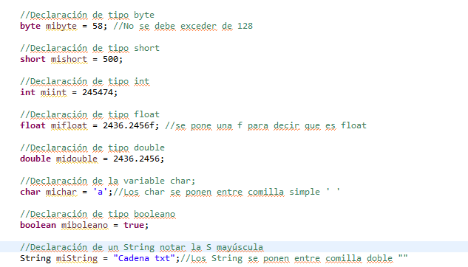
Declaración de variables

Slide 9
Operadores
En definición, un operador es todo signo ya sea por asignación o aritméticos que interactúan con las variables involucradas.
Operadores Aritméticos (+, -, *, /, %)
Operadores Unarios (+, -, ++, --, !)
Operadores Relacionales (==, !=, >, >=, <, <=)
Operadores condicionales o logicos (&&, ||) AND OR
Operadores de Bit (&, ^, |, ~)

Slide 10
Condicionales
El flujo de ejecución en Java es lineal por lo que se va ejecutando línea a línea en el orden en el que se va leyendo por lo que las sentencias para controlar el flujo de ejecución son la base ya que permiten ejecutar partes del código en base a condiciones
IF
IF ELSE
IF ANIDADOS
IF ELSE IF
SWITCH

Slide 11
Ciclos
Los ciclos o también conocidos como bucles, son una estructura de control de total importancia para el proceso de creación de un programa.
WHILE
DO WHILE
FOR

Slide 12
Arreglos/Arrays
Los arreglos se pueden definir como objetos en los que podemos guardar mas de una variable, es decir, al tener un único arreglo, este puede guardar múltiples variables de acuerdo a su tamaño o capacidad.
Arreglos unidimensionales
Arreglos Bidimensionales

Slide 13
Métodos
Un método en Java es un conjunto de instrucciones definidas dentro de una clase, que realizan una determinada tarea y a las que podemos invocar mediante un nombre.
Características de un método:
En Java un método siempre pertenece a una clase. No podemos escribir métodos fuera de una clase.
No podemos escribir métodos dentro de otros métodos.
Todo programa java tiene un método llamado main. La ejecución del programa empieza en este método. El método main es el punto de entrada al programa y también el punto de salida.
Un método tiene un único punto de inicio, representando por la llave de inicio {
La ejecución de un método termina cuando se llega a la llave final } o cuando se ejecuta una instrucción return.
La instrucción return puede aparecer en cualquier lugar dentro del método, no tiene que estar necesariamente al final.
Cuando un método finaliza, la ejecución del programa continúa a partir del punto donde se produjo la llamada al método.
Desde dentro de un método se puede a su vez invocar a otro método.

Slide 14
Clases y Objetos
Una Clase es un grupo de objetos que tiene propiedades comunes, En otras palabras una clase es la representación en general de algo.
Un Objeto es una entidad que tiene un estado y comportamiento conocido, es una instancia de una clase en otras palabras es una representación particular de algo.
Ejemplos:
Clase carro → Objetos serian, llantas, Ventanas, Puertas, Marca, modelo etc.
Clase Alimento → Objectos serian, Pizza, Carne asada, pozole etc.
General | Equivalente Java
Mercedes es un carro | Mercedes es un objeto de la clase carro / Mercedes es una instancia de la clase carro
Pizza es comida | Pizza es un objeto de la clase comida / Pizza es una instancia de la clase comida

Slide 15
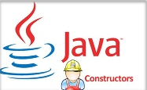
Constructores
Un constructor es un método especial de una clase que se llama automáticamente siempre que se declara un objeto de esa clase. Su función es inicializar el objeto y sirve para asegurarnos que los objetos siempre contengan valores válidos.Los paquetes nos ayudan a agrupar clases similares.
Características:
Tiene el mismo nombre que la clase a la que pertenece.
En una clase puede haber varios constructores con el mismo nombre y distinto número de argumentos (se puede sobrecargar)
No se hereda.
No puede devolver ningún valor (incluyendo void).

Slide 16
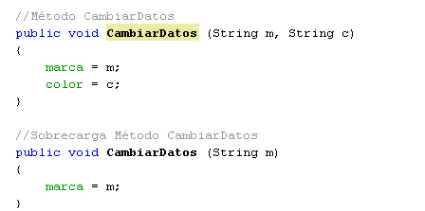
Sobrecarga de métodos (Overloading)
La sobrecarga de métodos es la creación de varios métodos con el mismo nombre pero con diferente lista de tipos de parámetros. Java utiliza el número y tipo de parámetros para seleccionar cuál definición de método ejecutar.

Slide 17
Herencia (Inheritance)
La herencia es un mecanismo que permite la definición de una clase a partir de la definición de otra ya existente. La herencia permite compartir automáticamente métodos y datos entre clases, subclases y objetos.
La herencia está fuertemente ligada a la reutilización del código en la OOP. Esto es, el código de cualquiera de las clases puede ser utilizado sin más que crear una clase derivada de ella, o bien una subclase.

Slide 18
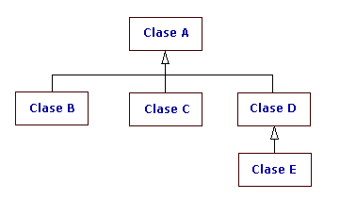

Herencia (Inheritance)
Superclase y subclase: cada clase tiene sólo una clase padre. La clase padre de cualquier clase es conocida como su superclase. La clase hija de una superclase es llamada una subclase.

Slide 19
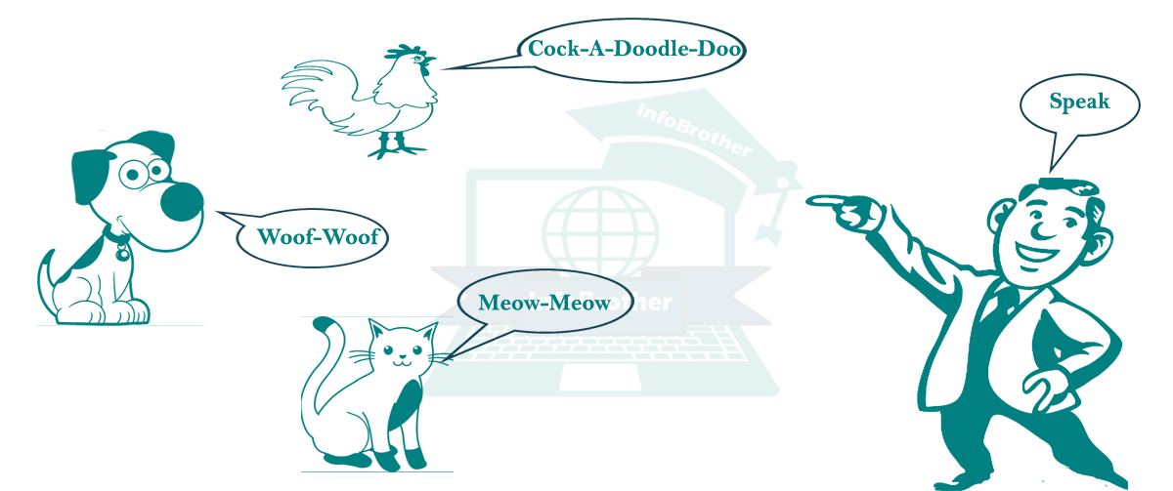
Polimorfismo (Polymorphism)
El polimorfismo es una de las características fundamentales de la Programación Orientada a Objetos y está estrechamente relacionado con la herencia y abstracción de Java.
Se puede definir como la cualidad que tienen los objetos para responder de distinto modo a un mismo mensaje.

Slide 20
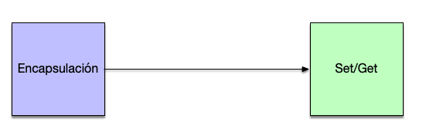
Encapsulamiento (Encapsulation)
En encapsulamiento es un principio del lenguaje Java cuya filosofía es hacer que los atributos de las clases se puedan editar sólo a través de métodos. De manera general, se hace teniendo las propiedades como privadas y métodos que la controlan públicos. Comúnmente, se crean un grupo de métodos llamados getters (se encargan de obtener el valor de la propiedad) y setters (se encargan de setearla).

Slide 21
Modificadores de acceso (Access modifiers)
El acceso a las propiedades y métodos se determina mediante las palabras reservadas de los modificadores de acceso, en Java hay cuatro modificadores de acceso que definen ámbitos de visibilidad de más restrictivos a menos restrictivos:
private: únicamente la clase puede acceder a la propiedad o método.
package private (valor por defecto si no se indica ninguno): solo las clases en el mismo paquete pueden acceder a la propiedad o método.
protected: las clases del mismo paquete y que heredan de la clase pueden acceder a la propiedad o método.
public: la propiedad o método es accesible desde cualquier método de otra clase.

Slide 22
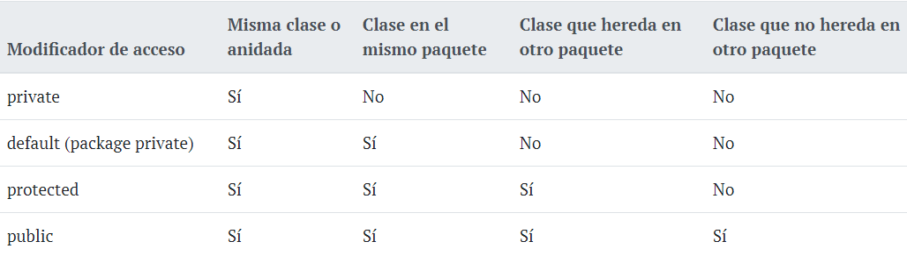
Modificadores de acceso (Access modifiers)

